Slide 1
탐욕알고리즘_과제
모두를 위한 알고리즘
김종완 강사

Slide 2
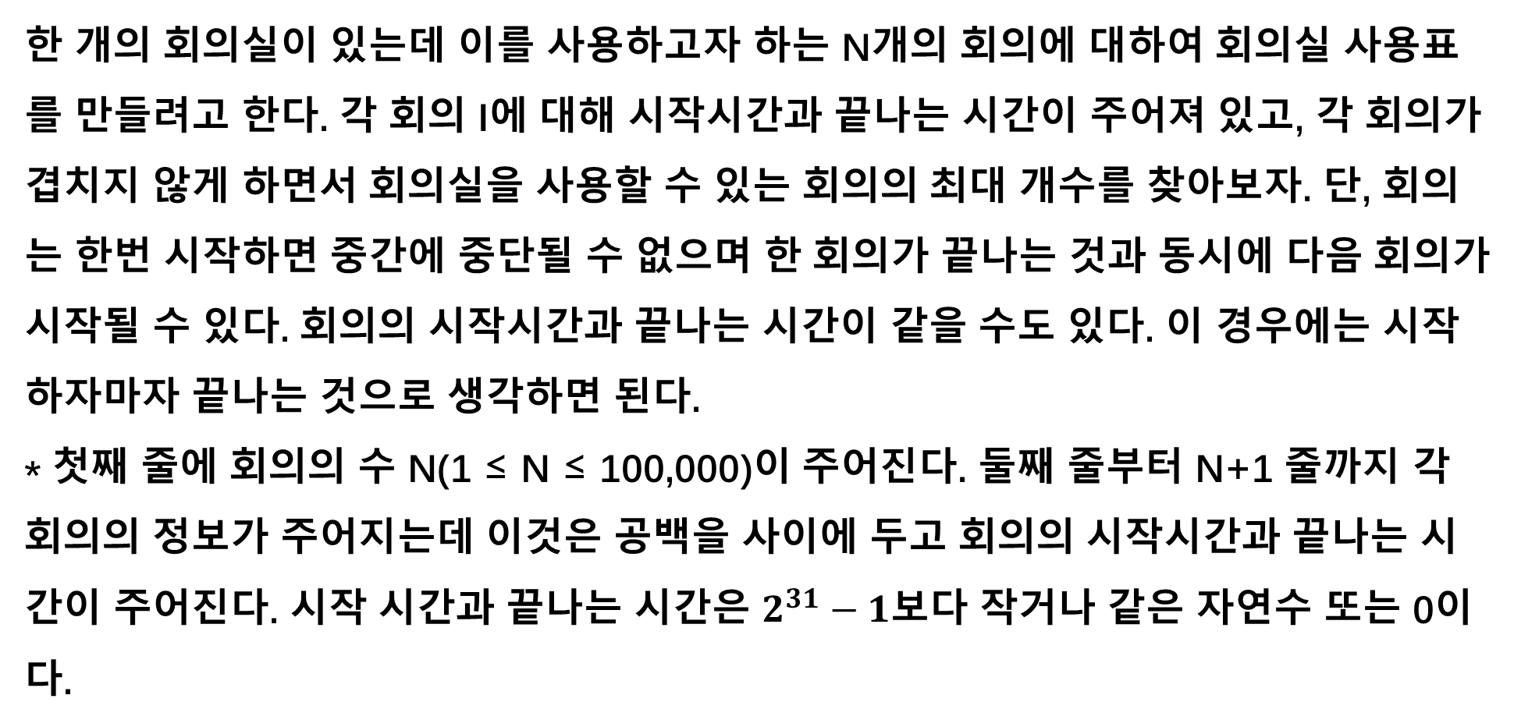
탐욕알고리즘_과제
한 개의 회의실이 있는데 이를 사용하고자 하는 N개의 회의에 대하여 회의실 사용표를 만들려고 한다. 각 회의 I에 대해 시작시간과 끝나는 시간이 주어져 있고, 각 회의가 겹치지 않게 하면서 회의실을 사용할 수 있는 회의의 최대 개수를 찾아보자. 단, 회의는 한번 시작하면 중간에 중단될 수 없으며 한 회의가 끝나는 것과 동시에 다음 회의가 시작될 수 있다. 회의의 시작시간과 끝나는 시간이 같을 수도 있다. 이 경우에는 시작하자마자 끝나는 것으로 생각하면 된다.
* 첫째 줄에 회의의 수 N(1 ≤ N ≤ 100,000)이 주어진다. 둘째 줄부터 N+1 줄까지 각 회의의 정보가 주어지는데 이것은 공백을 사이에 두고 회의의 시작시간과 끝나는 시간이 주어진다. 시작 시간과 끝나는 시간은 $2^{31}−1$보다 작거나 같은 자연수 또는 0이다.

